Slide 1
Hustenerkennung und Extrahierung von Merkmalen
Implementierung eines Prototypen zur

Slide 2
Inhalt
Motivation
Grundlagen
Audiosignalverarbeitung
Entwicklung
Methodik
Machine Learning
Implementierung
Ergebnis
Fazit
Diskussion
Evaluation

Slide 3


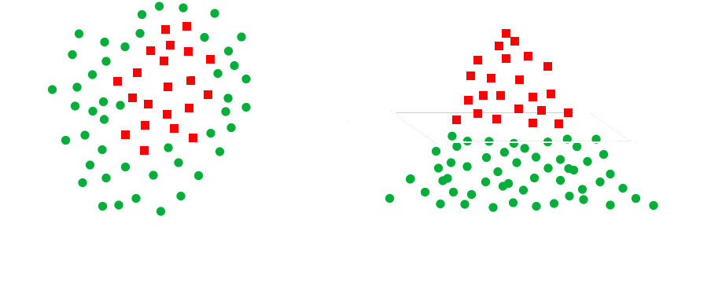

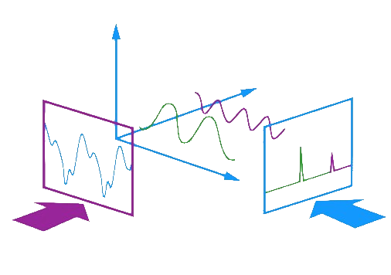



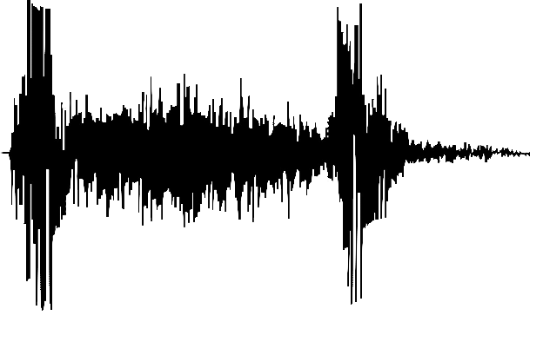
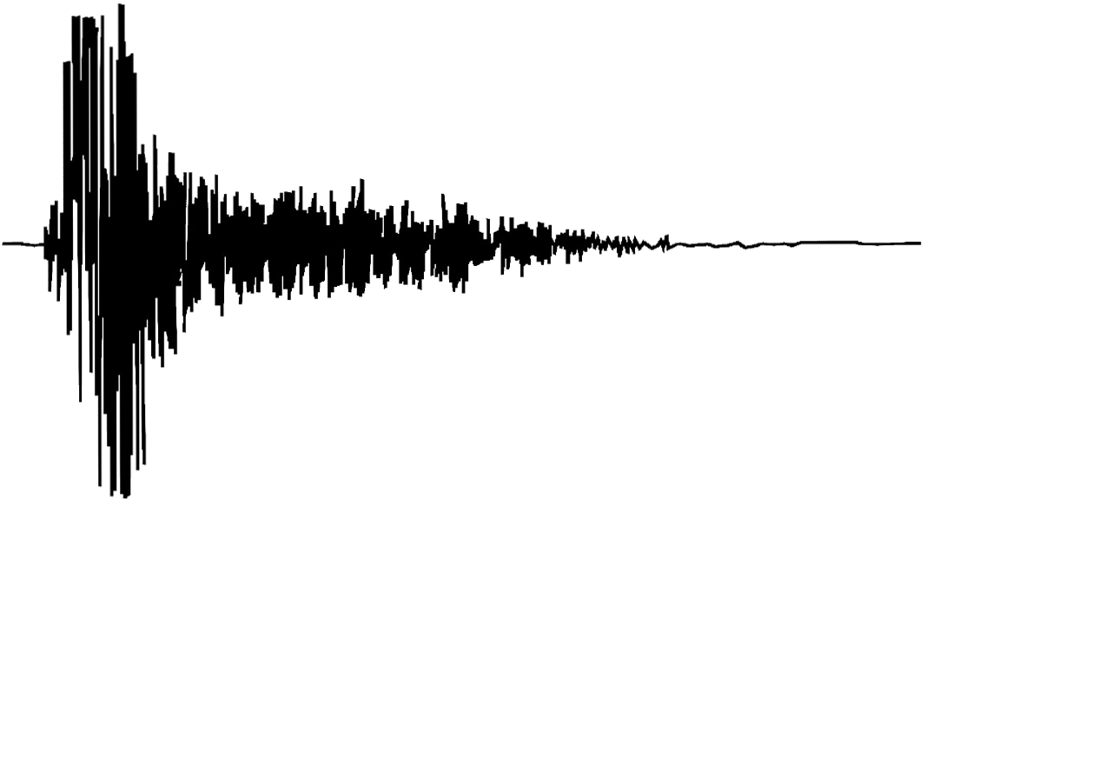
1.
Motivation
Ergebnis

Slide 4
Tuberkulose
(Chakaya et al. 2021)
häufigste Infektionskrankheit nach Corona
Symptome: Husten, Fieber, Atemnot
Daten aus 2019:
10 Millionen Infektionen
1,4 Millionen Todesfälle
Probleme:
geringe Bereitschaft der Menschen sich zu testen (Claassens et al. 2013)
Vergleich zu Corona 2021: (Our World in Data, 2022)
206 Millionen Infektionen
3,6 Millionen Todesfälle

Slide 5
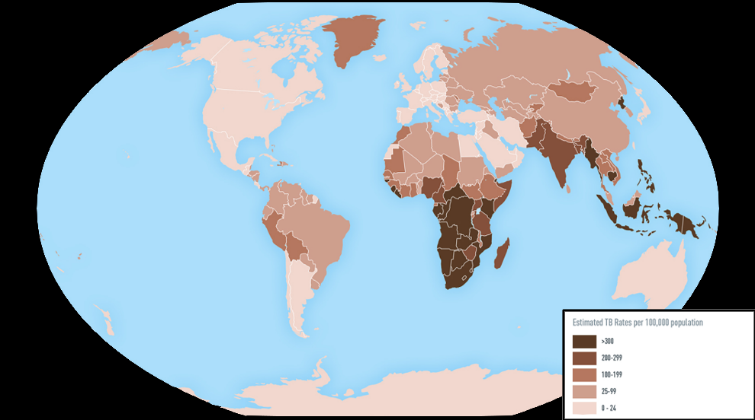
Verbreitung von Tuberkulose
(Neela et al. 2019)

Slide 6
Forschungsprojekt
(Bigalke I. 2021)
Projektname: „Cough Audio Triage for TB“
Ziel:
Android-App zur Erkennung von Tuberkulose
Erhöhung der Testbereitschaft in Risikogebieten
Teilnehmer:
Universitäten: Stellenbosch, Makerere, Göttingen
Global Health and Development Institut aus Amsterdam
gefördert durch EDCTP
„European and Developing Countries Clinical Trials Partnership“

Slide 7
Anforderungen an das Artefakt
Hustenerkennung und Extrahierung von Merkmalen aus Audioaufnahmen
Programmiersprache: Java
auf Android übertragbarer Code
hohe Effizienz und geringe Leistungsanforderung
ohne Internetverbindung

Slide 8
Grundlagen
Audiosignalverarbeitung und Machine Learning

Slide 9
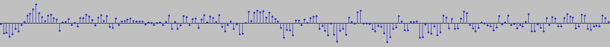
Audiosignalverarbeitung
Zeitfenster 1
Zeitfenster 2
Zeitfenster 3
Amplitude
Zeit
MFCC
ZCR
1348
917
3286
Wölbung
0,432
-0,185
1,352

Slide 10
Machine Learning
(Ghahramani Z. 2003)
A
2.3,-5.1,9.2,4.2,...,0.023;
0.7,-4.3,1.7,-32.9,...,2.3;
4.5,35.1,8.0,2.2,...,0.153;
1.6,-8.3,1.5,-42.0,...,4.1;
...
B
0.7,-4.3,1.7,-32.9,...,2.3;
1.3,-5.3,9.2,3.2,...,0.183;
8.3,25.1,6.0,5.2,...,0.123;
...
AB

Slide 11
Machine Learning
A
?
0.5,45.2,9.0,3.2,...,0.132;
AB
B

Slide 12
Support Vector Machine (SVM)
2.3,-5.1,9.2,4.2,...,0.023;
0.7,-4.3,1.7,-32.9,...,2.3;
4.5,35.1,8.0,2.2,...,0.153;
1.6,-8.3,1.5,-42.0,...,4.1;
...
0.7,-4.3,1.7,-32.9,...,2.3;
1.3,-5.3,9.2,3.2,...,0.183;
8.3,25.1,6.0,5.2,...,0.123;
...
Hyperplane
RBF

Slide 13
Entwicklung
Methodik und Implementierung

Slide 14
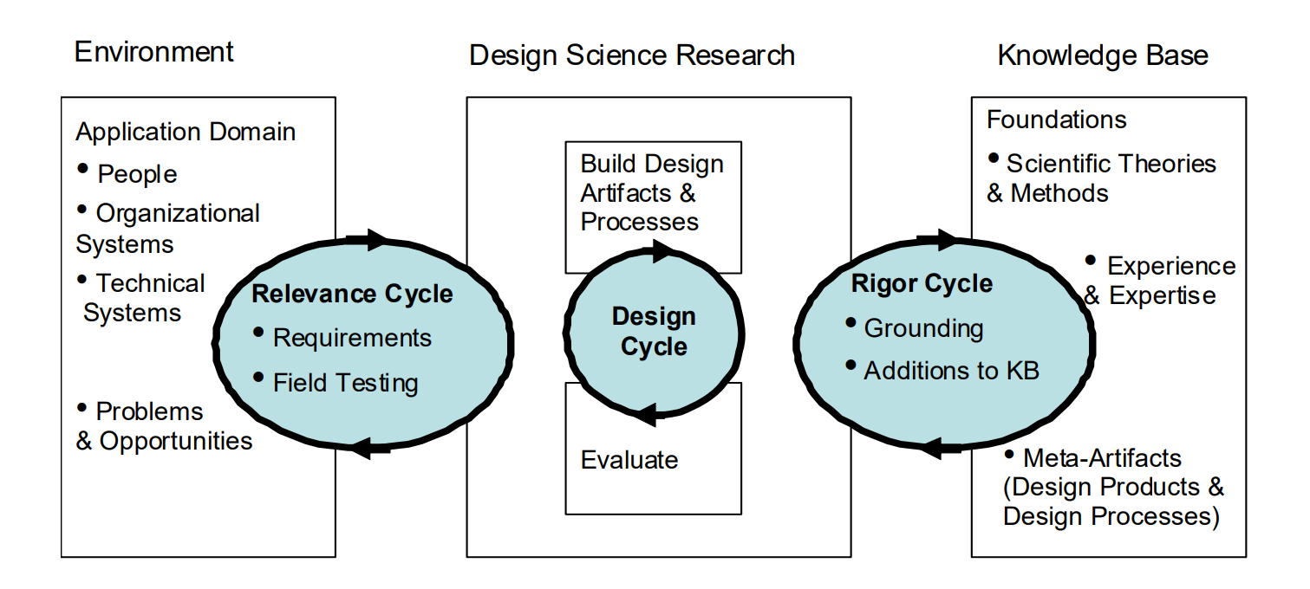
Methodik
(Hevner A. 2007)

Slide 15
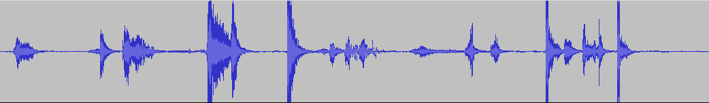
Implementierung
Laute Momente
1. Erkennung lauter Stellen durch Standardabweichung der Amplituden
2. Teilung in gleichgroße Zeitfenster (25 Millisekunden)
3. Extrahierung der Merkmale pro Zeitfenster

Slide 16
Implementierung
Trainings- und Testaufnahmen:
25.000 Husten als Audiodateien
aus Publikation von Orlandic et al. 2021
manuelle Filterung nach Nutzbarkeit

Slide 17
Implementierung
(Ghahramani Z. 2003)
Husten
Zeitfenster | MFCC | ZCR | Wölbung | Mittelwert
1 | 4.2, 5.6, -2.3,... | 1356 | 0.42 | 0.5
2 | -3.1, 7.3, 4.9,… | 3179 | 4286 | 0.2
… | … | … | … | …
PCA
One-Class-SVM
Husten

Slide 18
Implementierung
Husten
?
0.5,45.2,9.0,3.2,...,0.132;
PCA
Husten
kein Husten

Slide 19
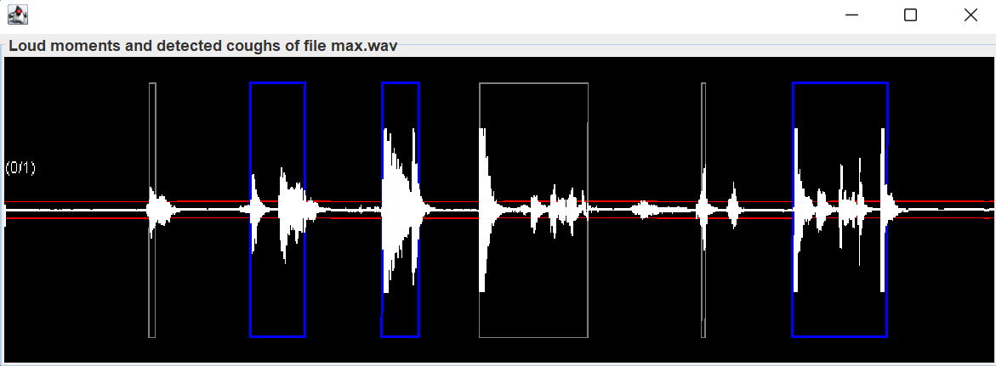
Implementierung

Slide 20
Ergebnis
Evaluation und Diskussion

Slide 21
Evaluation
Genauigkeit des Artefakts:
richtig klassifizierte Hustenaufnahmen: 95%
richtig klassifizierte Störgeräusche: 85%
Probleme bei der Erkennung:
sehr laute Aufnahmen
überlappende Geräusche

Slide 22
Diskussion
Unterscheidung zu themenbezogenen Arbeiten
Programmcode in Java
unsupervised Machine Learning
keine Internetverbindung nötig
Verbesserungsmöglichkeiten:
mehr Features
mehr Trainingsdaten

Slide 23
Fazit
Artefakt erfüllt Anforderungen
verlässliche Hustenerkennung
gute Grundlage für die zukünftige Entwicklung des Forschungsprojekts

Slide 24
Quellen
Bigalke I. 2021. “News - Huge Grant Enables SU Scientists to Develop...” (http://www.sun.ac.za/english/Lists/news/DispForm.aspx?ID=8557, accessed October 19, 2022).
Chakaya, J., Khan, M., Ntoumi, F., Aklillu, E., Fatima, R., Mwaba, P., Kapata, N., Mfinanga, S., Hasnain, S. E., Katoto, P. D. M. C., Bulabula, A. N. H., Sam-Agudu, N. A., Nachega, J. B., Tiberi, S., McHugh, T. D., Abubakar, I., and Zumla, A. 2021. “Global Tuberculosis Report 2020 – Reflections on the Global TB Burden, Treatment and Prevention Efforts,” International Journal of Infectious Diseases (113), Elsevier B.V., p. 8. (https://doi.org/10.1016/j.ijid.2021.02.107)
Claassens, M. M., du Toit, E., Dunbar, R., Lombard, C., Enarson, D. A., Beyers, N., and Borgdorff, M. W. 2013. “Tuberculosis Patients in Primary Care Do Not Start Treatment. What Role Do Health System Delays Play?,” International Journal of Tuberculosis and Lung Disease (17:5), pp. 603–607. (https://doi.org/10.5588/ijtld.12.0505).
Ghahramani Z. 2003. Advanced Lectures on Machine Learning, (Vol. 3176), Lecture Notes in Computer Science, (O. Bousquet, U. von Luxburg, and G. Rätsch, eds.), Berlin, Heidelberg: Springer Berlin Heidelberg. (https://doi.org/10.1007/B100712).
Hevner A. 2007. “A Three Cycle View of Design Science Research.” (https://www.researchgate.net/publication/254804390).
Orlandic, L., Teijeiro, T., and Atienza, D. 2021. “The COUGHVID Crowdsourcing Dataset, a Corpus for the Study of Large-Scale Cough Analysis Algorithms,” Scientific Data (8:1), Nature Research. (https://doi.org/10.1038/s41597-021-00937-4).
Our World in Data. 2022. https://ourworldindata.org/covid-vaccinations?country=OWID_WRL
Gayo J. 2021. “Colorful Soundwaves. Free PowerPoint Template”. https://www.slidescarnival.com/hubert-free-presentation-template/14112

Slide 25
Vielen Dank
Noch Fragen?
evgeni.uschakov@stud.uni-goettingen.de

